Slide 1
第5章 PHP访问
数据库

Slide 2
网站数据库化的好处
将网站数据库化，就是使用数据库来管理整个网站。只要更新数据库的内容，网站的内容就会被自动更新。将网站数据库化的好处如下：
① 可以自动更新网页。采用数据库管理，只要更新数据库的数据，网页内容就会自动得到更新，过期的网页也可以被自动拿掉。
② 加强搜索功能。将网站的内容储存在数据库中，可以利用数据库提供的强大搜索功能，从多个方面搜寻网站的数据。
③可以实现各种基于Web数据库的应用。

Slide 3
5.1 数据库的
基本知识

Slide 4
数据库的相关概念
数据库（DB）：按照一定数据模型组织、存储在一起的，能为多个用户共享的，与应用程序相对独立、相互关联的数据集合
数据库管理系统（Database Management System，简称DBMS）是位于用户与操作系统之间的一系列以统一的方式管理和维护数据库中数据的软件集合。
数据库系统（Database System，简称DBS）是指在计算机系统中引入数据库后的系统。

Slide 5
三者的关系
数据库系统DBS
数据库DB
数据库管理系统
DBMS
……

Slide 6
关系与数据表
目前绝大多数数据库采用的数据模型都是关系数据模型
所谓“关系”简单地说就是表。

Slide 7
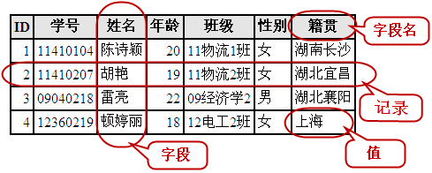
数据表的一些基本概念

Slide 8
数据表的例子-学籍关系表
主键
学号 | 姓名 | 性别 | 学院 | 院长 | 课程号 | 课程名称 | 成绩 | 任课教师
99051 | 张刚 | 男 | 信息 | 李平 | 09012 | 数据库 | 85 | 肖锋
99051 | 张刚 | 男 | 信息 | 李平 | 09013 | 大学物理 | 80 | 杨广
99053 | 李丽 | 女 | 信息 | 李平 | 08056 | 大学英语 | 75 | 陈妍
99072 | 王刚 | 男 | 化学 | 张香 | 02011 | 无机化学 | 91 | 张敏
99061 | 徐娟 | 女 | 管理 | 王莉 | 08056 | 大学英语 | 95 | 张倩
值
记录
字段
域（0-100）

Slide 9
关系是规范化了的表
1）没有两个元组在各个属性上的值是完全相同的
2）行的次序无关
3）列的次序无关
关系是一个元数为k的元组的集合，集合中的元素为元组

Slide 10
常见的数据库管理系统
PHP通常搭配
  MySQL
ASP通常搭配
  Access：配置简单、移植方便
  SQL Server：具有存储过程或触发器等高级功能
JSP通常搭配
  SQL Server
  Oracle

Slide 11
5.1.2用navicat管理MySQL数据库
1.创建数据库
2. 新建和维护表
  新建表
  保存表
  在表中输入数据
  修改数据表的设计
3.修改表名或复制表

Slide 12
MySQL中的数据类型
数据类型主要有以下几种：
INT：用于存储标准的整数，占4个字节 。
VARCHAR：是一种可变长度的字符串类型
CHAR：是一种固定长度的字符串类型
TEXT：用于存储比较长的字符串，或二进制数据 。
BOOL：即布尔型数据 。
DATETIME：保存日期/时间的数据类型，不能指定长度 。
auto_increment（自动递增） ：可以自动递增或随机产生一个整数，常用来自动产生唯一编号

Slide 13
5.1.3 SQL语言简介

Slide 14
SQL语言
SQL（Structured Query Language）语言，即结构化查询语言，包括：
  Select语句——查询记录；
  Insert语句——添加记录；
  Delete语句——删除记录；
  Update语句——更新记录。
  Create语句——创建表或数据库

Slide 15
5.1.4 Select语句
Select语句用来实现对数据库的查询。就是可以从数据库的相关表中查询符合特定条件的记录（行）或字段（列）。语法如下：
Select 字段列表 From 表 [Where 条件] [Order By 字段] [Group By 字段] [limit s, n]
  1）从哪些表中查询 即：from 后的一项
  2）要查询哪些列 即：select 后的一项
  3) 要查询的条件 即： where 后的一项

Slide 16
常用的Select语句示例
1）选取数据表中的全部数据
Select * from lyb
2）选取指定字段的数据（即选取表中的几列）
Select author, title from lyb
3）只选取前5条记录
Select * from lyb limit 5
Select * from lyb limit 0, 5
4）选取第6到15条记录
Select * from lyb limit 5, 10

Slide 17
一些常用的Select语句的例子
字符串两边要加单引号
（4）选取满足条件的记录
Select * from lyb where ID>5
Select * from lyb where author='张三'
Select author, title from lyb where ID Between 2 And 5
Select * from lyb where ID in (1, 3, 5)
选取连续值
选取离散值

Slide 18
模糊查询的例子
选取满足模糊条件的记录
查询所有姓名中有“芬”字的人：
Select * From lyb Where author like '%芬%'
姓名以张开头的人
Select * From lyb Where author like '张%'
Select * From lyb Where author like '唐_'
在Access中直接写查询语句时，“%”需换成“ * ”，“_”需换成“?”。

Slide 19
用Order By子句对查询结果进行排序
Order By子句：将查询结果按某种顺序排序
下面的语句将按作者名的拼音字母的升序排列
Select * From stu_info order by author ASC
下面的语句将把记录按ID字段的降序排列
Select * From stu_info order by id DESC

Slide 20
4. 汇总查询——聚合函数
Select语句中提供了Count、Avg、Sum、Max和Min共5个聚合函数
查询表中总共有多少条记录：
Select count(*) From stu_info
下面的语句将查询所有记录的ID值的平均值，之和和最大的ID号。
Select avg(id),sum(id),max(id) From stu_info

Slide 21
5.分组查询——Group By子句
聚合函数还可以与Group By子句结合使用，以便实现分类统计
Select score, count(*) From stu_info Group By score;
只能出现group by子句中的字段

Slide 22
选择分组——HAVING短语
HAVING 短语指定组或聚合的条件。只有满足条件的组才被选出来，HAVING通常与GROUP BY子句一起使用。（注意与WHERE子句区分）
例4.15查询选修了3门以上课程的学生及选课数：
SELECT XH, COUNT(*)；
FROM XK；
GROUP BY XH；
HAVING COUNT(*) > 3

Slide 23
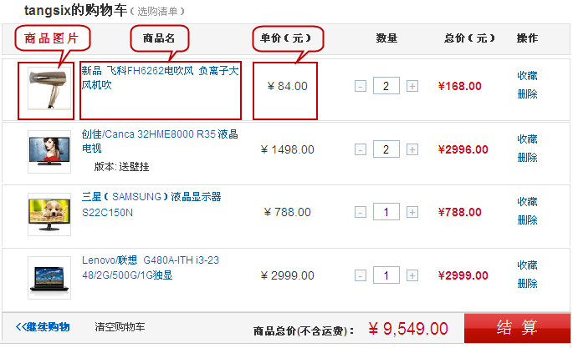
5. 多表查询
如果要查询的内容来自多个表，就需要对多个表进行连接后再进行查询

Slide 24
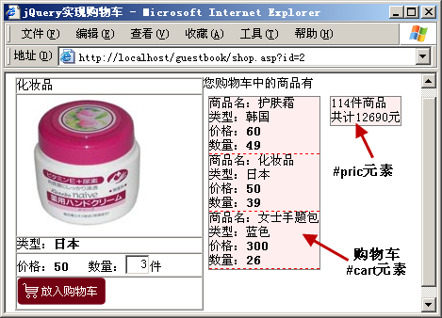
多表查询举例——商品表和购物车表
商品表shop（ID，Name，Picture，Type，Price，descrpt）
购物车表cart（UserID，spID，Number）
Select Name，Picture，Number，Number*Price From shop, cart where shop.ID=cart.spID and cart.userID=‘tang’

Slide 25
其他查询
（1）使用Distinct关键字可以去掉查询结果中重复的记录。如：
多条记录中有相同的作者则只显示一条
Select Distinct author From lyb
（2）使用As关键字可以为字段名指定别名，如将author字段名显示为“作者”：
Select author As 作者, title As 标题 From lyb

Slide 26
5.1.5 添加、删除、更新记录的语句

Slide 27
Insert语句
语法：
Insert Into 表 (字段1, 字段2, …) Values (字段1的值, 字段2的值, …)
实例：
Insert Into lyb (author ) Values('芬芬')
Insert Into lyb (author, title, `date`) VALUES ('芬芬','大家好！',#207-12-12#)
字段名为SQL中的关键字时，必须加反引号

Slide 28
Insert…Select…语句
表复制语句： Insert into…Select…语句
语法为：Insert into Table2(field1,field2,...) select value1,value2,... from Table1
要求目标表Table2必须存在

Slide 29
Delete语句
语法：
Delete From 表 [Where 条件]
实例：
Delete from lyb where id =17
Delete from lyb where author='芬芬‘
Delete from lyb where date<#2010-9-1#

Slide 30
Update语句
语法：
Update 表 Set 字段1＝字段值1，字段2＝字段值2，… [Where 条件]
实例：
Update lyb Set email='fengf@163.com' where author='芬芬‘
Update lyb Set title='此留言已被删除', content=Null where id=16

Slide 31
SQL字符串中含有变量的书写方法
Select * from link where name='搜狐'
$str="Select * from link where name='搜狐' "
$str="select * from link where name=' ".$ webName." ' "

Slide 32
SQL语句中含有多个变量的情况
Insert Into lyb (author, title) Values ('芬芬','大家好！')
把它写成SQL字符串就是：
$str="Insert Into lyb (author, title) Values ('芬芬','大家好！') "
如果变量$user='芬芬'，$tit='大家好！'，则可将该SQL字符串改写为：
$str="Insert Into lyb (author, title) Values (' ".$user." ',' ".$tit." ')"

Slide 33
练 习
$str="Update lyb Set Email=‘tang@163.com' Where ID=2“
若 Email =“tang@163.com” ，Num=2，则str可改写为：
$sql=“select * from lyb where title like ‘%电商%'“
Sel=“title” ，keyword=“电商”

Slide 34
5.2 访问MySQL数据库

Slide 35
PHP访问MySQL
PHP提供了大量的MySQL数据库操作内置函数
PHP访问MySQL数据库的三种方法：
  Mysql内置函数
  Mysqli内置函数
  PDO数据接口层

Slide 36



PHP访问数据库的步骤
③ 创建结果集
$row['title']
④ 输出字段到页面
数据库
② 连接数据库
①连接数据库服务器
浏览器
数据库
服务器
Apache

Slide 37
第一步——连接数据库
$conn=mysql_connect("localhost","root","111");
mysql_select_db("guestbook",$conn);
数据库
② 连接数据库
①连接数据库服务器
浏览器
数据库
Apache

Slide 38
第二步——创建结果集
$result=mysql_query("Select * from lyb",$conn);
③ 创建结果集
数据库
② 连接数据库
①连接数据库服务器
浏览器
数据库
Apache

Slide 39
第三步——取出结果集中的一行
$row=mysql_fetch_assoc($result);
echo $row['title'];
③ 创建结果集
$row['title']
④ 输出字段到页面
数据库
② 连接数据库
①连接数据库服务器
浏览器
数据库
Apache

Slide 40
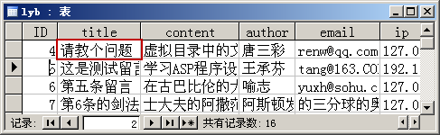
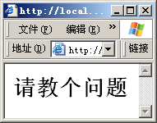
页面显示数据表中的数据了
<?= $row['title']?>

Slide 41
设置字符集
提示：在连接数据库服务器之后、选择数据库之前一般要设置字符集
<?
$conn=mysql_connect("localhost","root","111");
mysql_query("set names 'gb2312'");//设置字符集
mysql_select_db("guestbook",$conn); ?>

Slide 42
总结：访问数据库的步骤
① 建立与MySQL服务器的连接；
② 设置字符集；
③ 选择要操作的数据库
④ 创建结果集
⑤ 将结果集中的一行记录读入数组中
⑥ 在网页上输出数组元素的值

Slide 43
5.2.2 创建结果集并输出记录

Slide 44


创建结果集
结果集示意图，结果集是内存中的一个表
false
记录1
…
…
…
结果集指针
记录2
…
…
…
记录3
…
…
…
false
连接数据库是和指定的数据库建立联系，而创建结果集是和该数据库中指定的表建立联系

Slide 45
取结果集中一行的方法
mysql_fetch_row()：
将当前记录保存到一个索引数组中。
mysql_fetch_assoc()：
将当前记录保存到一个关联数组中。
mysql_fetch_array()：
将当前记录保存到一个含有索引和关联的混合数组中
推荐用第2种

Slide 46
取出结果集中的一行
用mysql_fetch_row()取出结果集中的一行到数组中
false
①
记录1
…
…
…
Array ( [0] => 1 [1] => 祝大家…… [4] => 女 )
②
记录2
…
…
…
结果集指针
记录3
…
…
…
false
注意：该方法有两个作用:
①将结果集指针当前指向的记录保存到数组中
②然后将结果集指针下移一条记录

Slide 47
在页面上输出数据
步骤：
创建结果集
用mysql_fetch_row()取出结果集中的一行到数组中
输出数组中的元素即可，如
echo $row['title'] ;

Slide 48
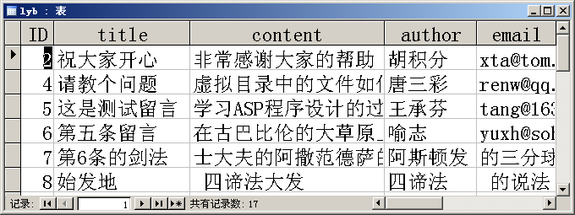
在页面上输出结果集中的数据
$row=mysql_fetch_assoc($result)
<?= $row['title']?>
<?= $row['title']?> <?= $row['author']?>

Slide 49
输出多个字段或多条记录
输出多个字段
<?= $row['title']?> <?= $row['author']?>
输出多条记录
<?
$row=mysql_fetch_assoc($result);
echo $row['title'].' '.$row['author'];
$row=mysql_fetch_assoc($result);
echo $row['title'].' '.$row['author']; ?>
输出第1条
输出第2条

Slide 50
使用循环语句输出所有记录
<table border="1" width="95%"> <?
while($row=mysql_fetch_assoc($result)){ ?>
<tr>
<td ><?= $row['title']?></td>
<td><?= $row['content']?></td>
</tr>
<? } ?>
</table>
循环体

Slide 51
使用循环语句输出n条记录
方法1：使用for循环，限定循环次数为n；
方法2：
Select * from lyb limit n ，这样结果集中就只有n条记录了。
推荐用第二种方法

Slide 52
2. 在页面上输出单个字段
mysql_result()函数可以返回结果集指针当前指向记录的某个字段值。
语法为：mysql_result(result, row, field)
例如：
  echo mysql_result($result,1,'author');
  输出结果集中第2条记录的author字段的值，然后使结果集指针下移一条记录

Slide 53
5. 返回记录总数
mysql_num_rows()函数可以返回结果集中的记录总数
例如：
<p>共有<? echo mysql_num_rows($result) ?>条记录</p>

Slide 54
6. mysql_db_query()函数
mysql_db_query()函数可以同时选择数据库和创建结果集
mysql_select_db("guestbook",$conn); $result=mysql_query("Select * from lyb", $conn);
可以用mysql_db_query()改写为：
$result=mysql_db_query('guestbook',"Select * from lyb",$conn);

Slide 55
释放结果集和关闭数据库连接
释放结果集mysql_free_result()
  mysql_free_result($result);
关闭数据库连接mysql_close()
  mysql_close($conn);

Slide 56
5.2.3 使用mysql_query方法操纵数据库
1. 利用Insert语句添加记录
<? require('conn.php');
mysql_query( "insert into lyb ( title, content, author, email,`date`) values ('大家好', 'PHP学习', '小浣熊', 's@sd.com','2012-3-3')") or die('执行失败');
echo '新增记录的id是'.mysql_insert_id();
提示：执行添加记录不会创建结果集，因此mysql_query前不要写$result=
不要插入自动递增字段的值
返回插入记录的自动递增字段值

Slide 57
5.2.3 使用mysql_query方法操纵数据库
2. 利用Delete语句删除记录
<? require('conn.php');
mysql_query( " Delete from lyb where ID in(158,162,163,169)") ?>
本次操作共有<? echo mysql_affected_rows() ?>条记录被删除 ！
可返回影响的记录数

Slide 58
5.2.3 使用mysql_query方法操纵数据库
3. 利用Update语句更新记录
<? require('conn.php');
mysql_query("Update lyb set email='rong@163.com', author='蓉蓉' where ID>133 and ID<143"); ?>
记录新闻页面的点击次数
mysql_query("update news set hits=hits+1 where id= '".$_GET['id']."'");

Slide 59
mysql_query方法的总结
mysql_query()方法
  参数为Select语句：创建记录集
  参数为其他SQL语句：执行增、删、改操作
  参数为设置字符集命令：设置字符集

Slide 60
5.3 添加、删除、修改记录综合实例
重庆三峡学院 陈草

Slide 61
知识点回顾
SQL（Structured Query Language）语言，即结构化查询语言，包括：
  Select …from——查询记录；
  Insert into语句——添加记录；
  Delete from语句——删除记录；
  Update…set语句——更新记录。

Slide 62
知识点回顾
结果集示意图，结果集是内存中的一个表
$result=mysql_query("Select * from lyb",$conn);
$row=mysql_fetch_assoc($result);
false
记录1
…
…
…
结果集指针
记录2
…
…
…
记录3
…
…
…
false

Slide 63
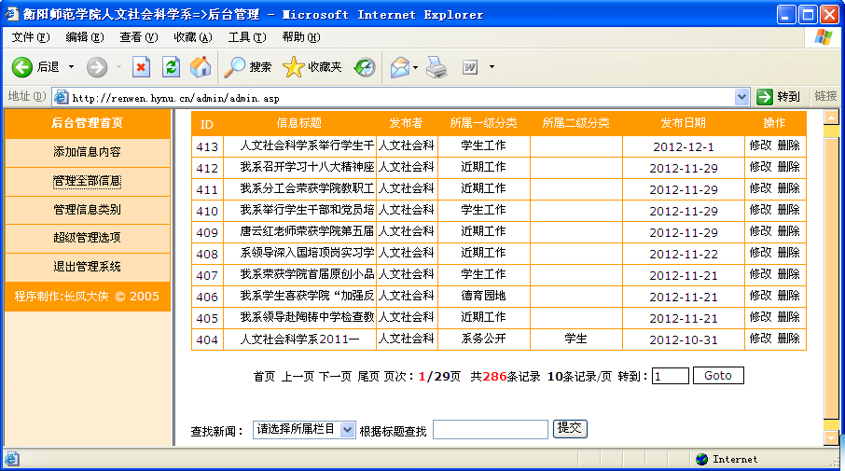
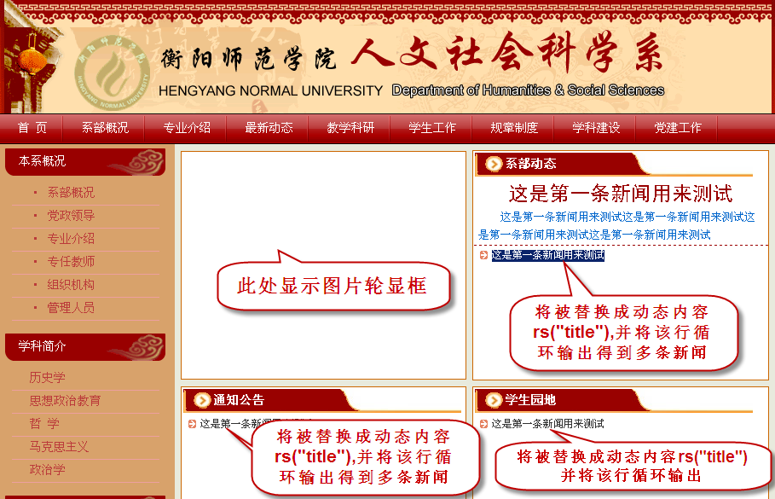
网站的结构分析
网站的前台：显示记录
网站的后台：添加、删除、修改记录

Slide 64
添加、删除、修改记录的综合实例
该实例能对数据表中的数据进行显示、添加、删除和修改。程序主要包括:
  数据管理主界面
  添加记录模块
  删除记录模块
  更新记录模块

Slide 65
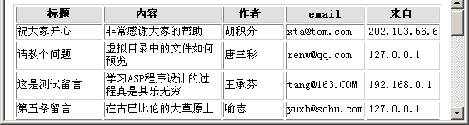
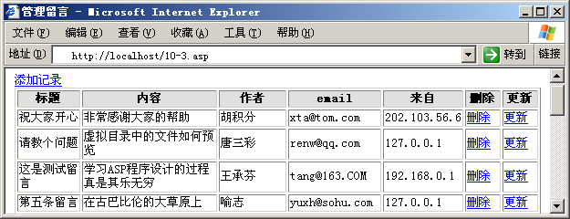
数据管理主界面5-1.php

Slide 66
通过超链接传递记录ID
请注意“删除”超链接：
<a href="del.php?id=<?= $row['ID'] ?>">删除</a>
<a href="del.php?id=1">删除</a>
<a href="del.php?id=3">删除</a>
<a href="del.php?id=4">删除</a>
<a href="del.php?id=5">删除</a>

Slide 67
增、删、改的原理
添加记录
  ① 获取表单数据
  ② 将记录插入记录集

Slide 68
添加记录的步骤
③ 执行插入语句
mysql_query(“Insert into ……”)
$title=$_POST["title"]
② 获取数据
数据库
① 连接数据库
浏览器
数据库
Apache

Slide 69
增、删、改的原理
删除记录
  获取记录ID
  根据ID执行删除语句

Slide 70
删除记录的步骤
③ 执行删除语句
mysql_query(“delete from ……”)
$id=$_GET['id']
② 获取记录ID
数据库
① 连接数据库
浏览器
数据库
Apache

Slide 71
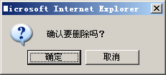
确认删除的实现
<a href="del.php?id=<?= $row['ID'] ?>" onclick="return confirm('确认要删除吗？')"> 删除</a>

Slide 72
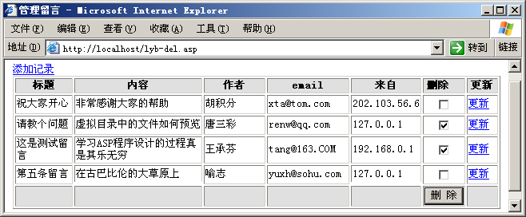
同时删除多条记录
<input type="checkbox" name="selected[]" value="<?= $row['ID']?>"></td>
必须是数组

Slide 73
同时删除多条记录的实现
$selectid=$_POST["selected"]; if( count($selectid)>0){ $sel=implode(',',$selectid); //将各个数组元素用“,”号连接起来 mysql_query( "delete From lyb where ID in ($sel)") or die('执行失败');

Slide 74
增、删、改的原理
修改记录
① 显示记录到表单中
② 获取表单数据和记录ID——根据ID创建记录集——根据表单数据修改记录

Slide 75
修改记录的步骤(第1次与数据库通信)
② 创建结果集
$row['title']
③ 输出字段到表单
数据库
① 连接数据库
浏览器
数据库
Apache

Slide 76
修改记录的步骤(第2次与数据库通信)
③ 执行更新语句
mysql_query(update …)
$title=$_POST["title"]
$id=$_GET['id']
② 获取ID和数据
数据库
① 连接数据库
浏览器
数据库
Apache

Slide 77
总结
添加记录
获取表单数据——将记录写入结果集
删除记录
获取记录ID——根据ID创建结果集——删除记录
修改记录
① 显示记录到表单中
② 获取表单数据和记录ID——根据ID创建结果集——根据表单数据修改记录

Slide 78
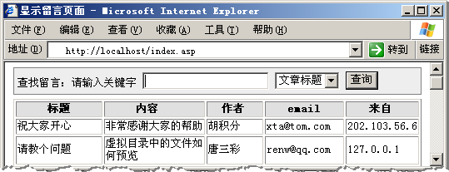
查询记录的实现
提供一个表单供用户输入查询关键字
将用户提交的关键字作为条件用Select语句进行查询
将查询的结果（返回的记录集）显示在网页中。

Slide 79
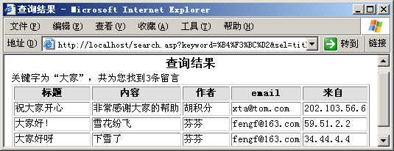
查询程序的关键代码
$keyword=trim($_GET['keyword']);
//获取输入的关键字
$sel=$_GET['sel'];
$sql="select * from lyb";
if ($keyword <> "")
$sql=$sql ." where $sel like '%$keyword%'";

Slide 80
5.4 分页显示数据

Slide 81

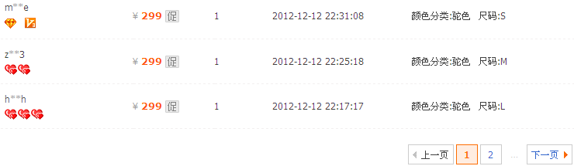
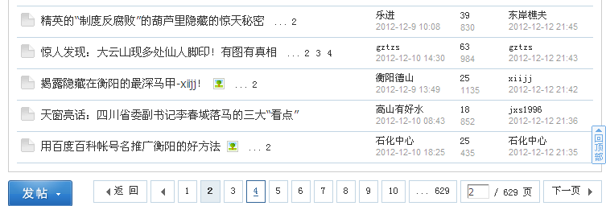
网页中的分页效果

Slide 82
7.5.6 分页显示数据
第一页
第二页
第三页
第四页
第1条
第2条
第3条
第4条
第5条
第6条
第7条
第8条
第9条
第10条
第11条
第12条
第13条
第14条

Slide 83
分页技术的实现
在数据库服务器实现：通过创建结果集的方式来分页
在Web服务器实现：通过PHP循环语句读取结果集中某页范围的记录
在浏览器端实现：通过客户端JavaScript脚本只显示某页记录对应的HTML元素

Slide 84
分页程序实现的步骤
① 设置每页显示的记录数 →
② 获取记录总数 →
③ 计算总共有多少页 →
④ 取得要显示第几页的记录 →
⑤ 通过超链接传递页码

Slide 85
1. 设置每页显示的记录数
每页显示5条记录
  $PageSize=5;

Slide 86
2. 获取结果集中的记录总数
两种方法：
1.通过mysql_num_rows()函数返回记录总数
  $RecordCount=mysql_num_rows($result);
2.通过select语句中的count函数实现：
  $result=mysql_query("Select count(*) from lyb",$conn);
  $row=mysql_fetch_row($result);
  $RecordCount=$row[0];

Slide 87
3. 计算总页数
通过$RecordCount和$PageSize两个变量的值计算
  $PageCount =ceil($RecordCount/$PageSize);
返回大于或等于x并且最接近x的整数

Slide 88
4. 如何显示第n页的记录
使用limit子句限定显示记录的范围
  SELECT * FROM 表名 LIMIT 起始位置, 显示记录数量
  例如：若页码保存在$Page中，要获取第$Page页显示的记录
  Select * From 表名 Limit ($Page-1)*$PageSize, $PageSize

Slide 89
显示第n页的记录的程序
<? require('conn.php');
$Page=3;
$PageSize=4;
$result=mysql_query("Select * from lyb",$conn); //创建获取记录总数的结果集
$RecordCount=mysql_num_rows($result);
$PageCount =ceil($RecordCount/$PageSize);
$result=mysql_query("Select * from lyb limit ". ($Page-1)*$PageSize." , ".$PageSize, $conn);
?>

Slide 90
5. 通过超链接转到要显示的分页
http://localhost/php/5-9.php?page=2
if(isset($_GET['page'])) //获取到的页码不为空
$Page=$_GET['page'];
else
$Page=1;
但普通用户不会知道在URL上输入类似?page=2之类的参数来访问分页
传递分页链接

Slide 91
定义分页链接
可以定义几个分页链接，供用户点击。
“第一页”链接的代码如下：
  echo " <a href='?page=1'>第一页</a> " ;
“上一页”链接的代码如下：
  echo " <a href='?page=" . ($Page-1) . "'>上一页</a> ";
“下一页”链接的代码如下：
  echo " <a href='?page=" . ($Page+1) . "'>下一页</a> ";
“末页”链接的代码如下：
  echo " <a href='?page=" . $PageCount . "'>末页</a> ";

Slide 92
在Web服务器实现分页
特点：结果集包含所有记录，而不是1页的记录
然后将结果集的指针指向第n页的第1条记录，然后用for循环循环输出$PageSize条记录

Slide 93
通过移动结果集指针进行分页
$result=mysql_query("Select * from lyb", $conn);
//将指针指向第$Page页第1条记录
mysql_data_seek($result,($Page-1)* $PageSize);
for($i=0;$i<$PageSize;$i++){
$row=mysql_fetch_assoc($result);
if($row){ //如果记录不为空，用来处理末页的情况 ?>
mysql_data_seek(result, row)函数的功能是将结果集result的指针移动到指定的行数row

Slide 94
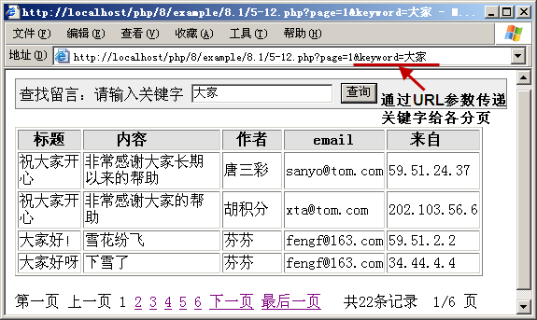
5.4.2 对查询结果进行分页
在获取了用户输入的查询值后，一方面将它传递给SQL语句进行查询，另一方面将其保存在分页链接的URL参数（或表单隐藏域）中

Slide 95
5.4.3 将分页程序写成函数
分页函数的输入参数有：
  ① 记录总数$RecordCount，
  ②每页显示的记录数$PageSize，
  ③ 当前显示哪一页$Page；
  ④ 当前页的url；
  ⑤查询关键字$keyword（如没有查询关键字，可不设置$keyword）
2. 调用分页函数实现分页
  page($RecordCount,$PageSize,$Page,$url,$keyword);

Slide 96
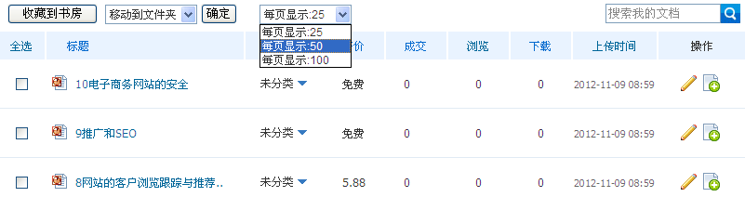
5.4.4 可设置每页显示记录数的分页程序
设置pagesize属性为用户设置的分页数
将用户设置的分页数写入Session变量中，使刷新页面不会丢失

Slide 97
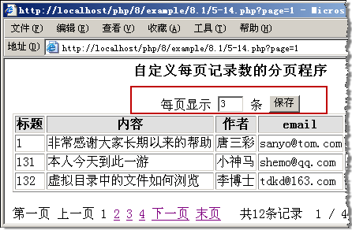
自定义每页记录数的分页程序

Slide 98
5.5 mysqli扩展函数的使用

Slide 99
mysqli扩展函数的使用
一种新的访问mysql数据库的方法
mysqli被封装到一个类中，它是一种面向对象的技术，其中i表示改进（improvement），其执行速度更快
要使用mysqli，需在php.ini中进行配置：
  ;extension=php_mysqli.dll
  去掉前面的注释符（;）

Slide 100
使用mysqli函数访问数据库的步骤
与mysql函数非常类似，也分为4步
① 连接数据库
② 创建结果集
③取出结果集中的一行到数组中
④输出数组元素到页面

Slide 101
5.5.1 连接mysql数据库
1. 使用mysqli_connect()函数
  mysqli_connect()函数用来连接MySQL数据库，语法如下：
  mysqli对象名= mysqli_connect(数据库服务器, 用户名, 密码, 数据库名)
例如：$conn =mysqli_connect('localhost', 'root','111','guestbook');

Slide 102
5.5.1 连接mysql数据库
2. 声明mysqli对象
  $conn=new mysqli('localhost','root','111','guestbook');
  也可写成
  $conn=new mysqli();
  $conn->connect('localhost','root','111');
  $conn->select_db('guestbook');
对象名->方法名
->是成员运算符

Slide 103
表5-1 mysqli类中的成员方法
方法名 | 功能
connect() | 打开一个新的连接到MySQL数据库服务器
select_db() | 选择当前数据库
set_charset() | 设置客户端的默认字符集
close() | 关闭先前打开的连接
query() | 执行SQL语句，并返回结果集或不返回
multi_query() | 同时执行多个查询语句
store_result() | 在执行多查询语句时，获取当前结果集
next_result() | 在执行多查询语句时，获取当前结果集的下一个结果集
more_results() | 从多查询语句中检查是否有任何更多的查询结果集

Slide 104
5.5.2 执行SQL语句创建结果集
（1）mysqli_query()函数的语法如下：
  结果集= mysqli_query(连接对象, SQL语句)
  $result=mysqli_query($conn,'select * from lyb');
（2）mysqli对象的query()函数的基本语法和示例如下：
  对象名->query(SQL语句)
  $result=$conn->query('select * from lyb');

Slide 105
5.5.3 从结果集中获取数据
将指针指向的当前记录保存到数组$row中，并使结果集指针指向下一条记录。
  $row=$result->fetch_assoc();

Slide 106
表5-2 mysqli_result类中的成员方法
方法名 | 功能
fetch_row() | 以索引数组的形式返回结果集中当前指向的记录
fetch_assoc() | 以关联数组的形式返回结果集中当前指向的记录
fetch_array() | 以索引数组和关联数组的形式返回结果集中当前指向的记录
fetch_object() | 以对象的形式返回结果集中当前指向的记录
data_seek(n) | 将结果集指针指向第n条记录
fetch_field() | 从结果集中获得某一字段的信息
fetch_fields() | 从结果集中获得全部字段的信息
field_seek() | 设置结果集中字段的偏移位置
close() | 关闭结果集

Slide 107
返回结果集中记录总数
num_rows是mysqli_result类中的一个成员属性：
  <p>记录总数 <?= $result->num_rows ?></p>
提示：如果要判断结果集不为空，只能使用if($result->num_rows>0)来判断，而不能使用if($result)来判断

Slide 108
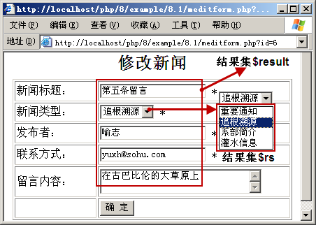
5.5.4 同时执行多条SQL语句
有时可能需要同时执行多条SQL语句，比如要在页面上创建两个结果集

Slide 109
5.5.4 同时执行多条SQL语句
可以使用multi_query()函数同时执行多条SQL语句，创建两个结果集 。
如果执行的是Select语句，就可以使用store_result()方法将当前结果集取回到客户端，而用next_result()方法可转到下一个结果集。

Slide 110
5.6 新闻网站综合实例

Slide 111
图5-32 新闻网站的结构及其对应页面
新闻网站
首页
栏目
1
栏目
2
栏目
n
……
栏目首页
新闻
1
新闻
2
新闻
3
新闻
4
新闻12
新闻13
……
新闻页

Slide 112
数据库设计-news表结构
字段名 | 字段含义 | 数据类型
ID | 新闻的编号 | int，自动递增，主键
title | 新闻标题 | varchar
content | 新闻内容 | TEXT
BigClassName | 新闻所属的大类名 | varchar
SmallClassName | 新闻所属的小类名（可不指定） | varchar
imagenum | 该条新闻中含的图片数 | int
firstImageName | 新闻中第一张图片的文件名 | varchar
user | 新闻发布者 | varchar
infotime | 新闻的发布日期 | datetime
hits | 该条新闻的点击次数 | int
ok | 是否将该新闻作为图片新闻显示（该新闻中必须含有图片） | tinyint

Slide 113
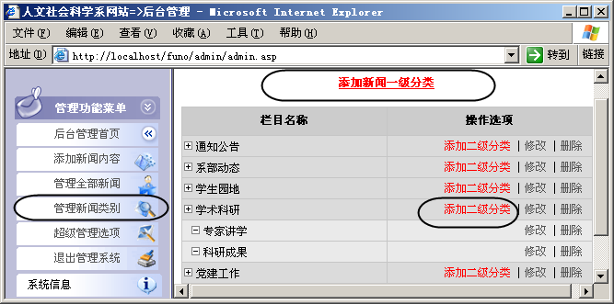
网站的后台页面

Slide 114
连接数据库Conn.php文件
采用mysqli函数连接数据库
<? $conn=new mysqli();
$conn->connect('localhost','root','111');
$conn->select_db('test');
$conn->query('set names gb2312'); ?>

Slide 115
创建每个栏目的结果集
$result=$conn->query("select * from news where Bigclassname='通知公告' order by ID desc limit 6");
创建通知公告栏目的结果集

Slide 116
填充结果集中记录到栏目框
<h2 class="lanmu"><a href="otype.php?owen1=近期工作"></a>通知公告</h2>
<ul><? for($i=0;$i<6;$i++) {
$row=$result->fetch_assoc(); ?>
<li class="xinwen"><b style="float:right;"><?= noyear($row['infotime'])?></b>
<a href="onews.php?id=<?=$row['ID']?>"> <?=trimtit($row['title'],20)?></a></li>
<? }
$result->close();

Slide 117
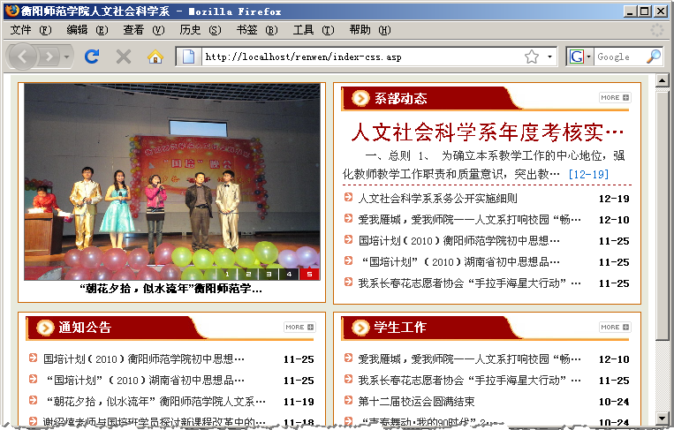
新闻版块最终效果图

Slide 118
制作动态图片轮显效果
修改

Slide 119
“上一条”、“下一条”新闻链接的制作
“上一条”链接主要是要找到上一条新闻的id值。不能通过将本条新闻的id值减1实现(可能是其他栏目的新闻)
应该通过一个查询语句，找到在同一栏目（bigclassname）中所有id值比该新闻的id值小的记录，再对这些记录进行逆序排列，取其中id值最大的一条

Slide 120
5.6.6 FCKeditor的使用
FCKeditor是一个在线编辑器
可以像DW的设计视图一样对新闻内容中的文字和图片进行可视化排版

Slide 121
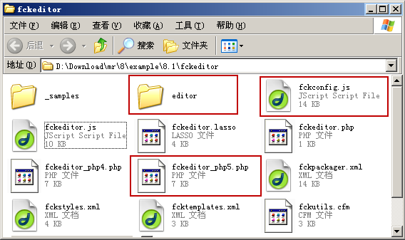
图5-37 FCKeditor的目录结构

Slide 122
FCKeditor的使用步骤
1. 调用fckeditor编辑器
2. 配置fckeditor编辑器的文件上传功能
3. 配置对上传文件进行重命名
4. 解决文件上传功能的安全性问题

Slide 123
1. 调用fckeditor编辑器
<? include("fckeditor/fckeditor_php5.php") ; //载入FCKeditor类文件
$oFCKeditor = new FCKeditor('content') ;
//创建FCKeditor类的实例
?>

Slide 124
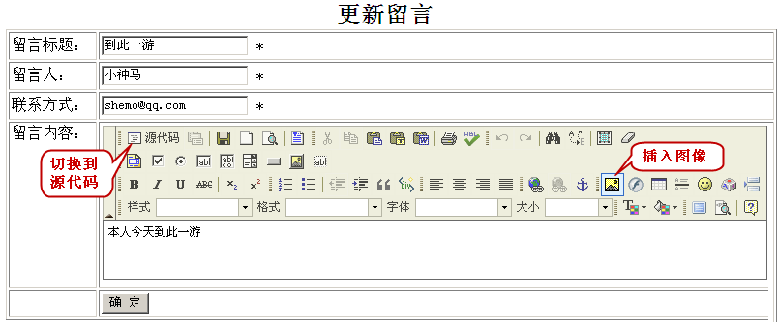
将FCKeditor编辑器嵌入到表单中
<textarea name="content" cols="30" rows="2"><?= $row['content'];?></textarea>
替换为：
<? include("fckeditor/fckeditor_php5.php") ; $oFCKeditor = new FCKeditor('content') ; $oFCKeditor->BasePath = 'fckeditor/'; $oFCKeditor->Width='95%'; //设置显示宽度
$oFCKeditor->Height='400px'; //设置显示高度
$oFCKeditor->Value=$row['content']; //设置编辑器的值，将显示在编辑器中
$oFCKeditor->Create() ; // 创建编辑器
?>

Slide 125
2. 配置fckeditor编辑器的文件上传功能
FCKeditor提供了文件浏览和文件快速上传功能
打开fckeditor\editor\filemanager\connectors\php目录中的config文件，找到如下代码：
$Config['Enabled'] = true ;
$Config['UserFilesPath'] ='upfiles/' ; //定义上传目录
再打开fckeditor根目录下的fckeditor.js，确保以下两行的值为php：去·var _FileBrowserLanguage= 'php' ;
var _QuickUploadLanguage= 'php' ;

Slide 126
3. 配置对上传文件进行重命名
找到editor\filemanager\connectors\php目录下的io.php文件，将函数名为SanitizeFolderName的函数代码修改如下：
function SanitizeFileName( $sNewFileName ) {
$arr = explode('.',$sNewFileName);
$ext = array_pop($arr); //第一个数组元素保存了. 前的文件名。
$filename = date('Ymd_His_').rand(1000,9999).'.'.$ext;
return $filename ;
}

Slide 127
4. 解决文件上传功能的安全性问题
假设网站攻击者猜测到了文件上传程序的路径，则他可以通过输入url直接访问该程序，以上传文件
为此，需要判断上传文件者是否是登录成功的用户，这可以通过Session变量判断
$Config['Enabled'] = isset($_SESSION['admin']);

Slide 128
5.7 数据库接口层PDO

Slide 129
5.7 数据库接口层PDO
PDO（PHP Data Object）是为PHP访问数据库定义的一个轻量级的、一致性的数据库接口
提供了一个数据库访问抽象层，作用是统一各种数据库的访问接口
PDO是未来PHP在数据库处理方面的主要发展方向

Slide 130
数据库接口层PDO的位置
PHP应用程序
数据库接口层PDO
ADODB
PDO_OCI
PDO_MYSQL
PDO_ODBC
Oracle
MySQL
ODBC
SQL Server
Access

Slide 131
5.7.1 PDO的安装
打开PHP的配置文件php.ini，在Dynamic Extensions一节中，找到：
;extension=php_pdo.dll 去掉;号即可
接下来，还需要激活一种或多种PDO驱动程序，添加下面的一行或多行即可。
extension=php_pdo_mysql.dll
extension=php_pdo_mssql.dll
extension=php_pdo_oci.dll
extension=php_pdo_odbc.dll

Slide 132
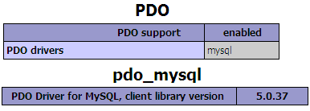
查看PDO是否安装成功
echo phpinfo();

Slide 133
5.7.2 创建PDO对象连接数据库
创建PDO对象：
对象名=new PDO(string DSN, string username, string password, [array driver_options] );
例如：
$dsn="mysql:host=localhost;dbname=guestbook";
$db=new PDO($dsn,'root','111');
PDO对象
参数1
参数2
参数3

Slide 134
使用PDO连接数据库 (conn.php)
<? $dsn=“mysql:host=localhost;dbname=guestbook”;
$db=new PDO($dsn,‘root’,‘111’); //连接数据库
$db->query(‘set names gb2312’); //设置字符集
?>

Slide 135
PDO对象常用的成员方法
当PDO对象创建成功后（数据库连接成功），就可以使用该对象的方法了
方法名 | 描 述
query() | 执行一条有结果集返回的SQL语句，并返回一个结果集PDOStatement对象
exec() | 执行一条SQL语句，并返回所影响的记录数
lastInsertId() | 获取最近一条插入到表中记录的自增id值
prepare() | 负责准备要执行的SQL语句，用于执行存储过程等
调用PDO对象的方法可以使用“对象名->方法名”的形式

Slide 136
5.7.3 使用query()方法执行查询
使用query()方法可以执行一条select查询语句，并返回一个结果集。例如：
$result=$db->query('select * from news limit 20');
也可使用query()方法来设置字符集。例如：
$db->query('set names gb2312');

Slide 137
PDOStatement类中常用的成员方法
使用PDO对象的query()方法执行Select语句后会得到一个结果集对象PDOStatement
方法名 | 描述
fetch() | 以数组或对象的形式返回当前指针指向的记录，并将结果集指针移至下一行，当到达结果集末尾时返回False
fetchAll() | 返回结果集中所有的行，并赋给返回的二维数组，指针将指向结果集末尾
fetchColumn() | 返回结果集中下一行某个列的值
setFetchMode() | 设置fetch()或fetchAll()方法返回结果的模式，如关联数组、索引数组、混合数组、对象等。
rowCount() | 返回结果集中的记录总数，仅对query()和prepare()方法有效
columnCount() | 在结果集中返回列的总数
bindColumn() | 将一个列和一个指定的变量名绑定（必须设置fetch方法为FETCH_BOTH）

Slide 138
PDO访问数据库的步骤
PDO访问数据库和mysql函数访问数据库的步骤基本上是一致的，即：
  ①连接数据库；
  ②设置字符集；
  ③创建结果集；
  ④ 读取一条记录到数组；
  ⑤ 将数组元素显示在页面上。

Slide 139
在页面上输出记录
<? $dsn="mysql:host=localhost;dbname=guestbook";
$db=new PDO($dsn,'root','111');
$db->query('set names gb2312');
$result=$db->query('select * from lyb'); //执行查询创建结果集
$result->setFetchMode(PDO::FETCH_ASSOC);
while($row=$result->fetch()){ //读取一条记录到数组$row中 ?>
<p>共有 <?= $result->rowCount()?>行</p>

Slide 140
5.7.4 使用exec()方法执行增、删、改命令
<? require('conn.php'); $affected=$db->exec("update lyb set content='用PDO修改记录' where author='蓉蓉'");
?>
<p>共有 <?= $affected ?>行记录被修改</p>

Slide 141
5.7.5 使用prepare()方法执行预处理语句
预处理语句的作用是：编译一次，可以多次执行
优点：
  在执行重复的单个查询时快于直接使用query()或exec()方法
  可以有效防止SQL注入（因为SQL语句是固定的，不需接受用户输入的参数值）

Slide 142
执行预处理语句的过程
（1）在SQL语句中添加占位符，PDO支持两种占位符：即问号占位符和命名参数占位符
  $sql="insert into lyb(title,content,author) values(?,?,?)"; //?号占位符
  $sql="insert into lyb(title,content,author) values(:title,:content,:author)";
（2）使用prepare()方法准备执行预处理语句
  $stmt=$db->prepare($sql);
（3）绑定参数
  $stmt->execute();

Slide 143
习题
11. PHP哪个函数用于向MySQL数据库发送SQL语句?
A. mysql_select_db B. mysql_connect
C. mysql_query D. mysql_fetch_field
2.PHP连接上MySQL之后，下列哪个函数配合循环可以得到指定表中的多条记录? （ ）
A. mysql_fetch_row B. mysql_select_db
C. mysql_query D. mysql_data_seek
3. mysql_query("set names 'gb2312'");该行代码一般写在哪里最合适? （ ）
A. 创建结果集之前 B. 创建结果集之后
C. 选择数据库之前 D. 连接数据库服务器之前

Slide 144
习题
4. 下列哪个函数可以将结果集的指针移动到指定的位置
A. mysql_fetch_row B. mysql_fetch_assoc
C. mysql_query D. mysql_data_seek
5. PHP连接mysql数据库的连接函数mysql_connect的第三个参数是： （ ）
A. 主机名 B. 数据库密码
C. 数据库用户名 D. 报错信息
6. mysql_affected_rows()函数对下列哪个操作没有影响 （ ）
A. select B. delete
C. update D. insert

Slide 145
习题
7. mysql_insert_id()函数的作用是
A. 返回下一次插入记录的id值
B. 返回刚插入记录的自动增长的id值
C. 查看一共做过多少次insert操作
D. 查看一共有多少条记录
8. mysqli中返回结果集中记录总数的函数是 （ ）
A. fetch_row B. fetch_assoc
C. num_rows D. field_count
9. 如果在PHP中使用Oracle数据库作为数据库服务器，应该在PDO中加载下面哪个驱动程序
A. PDO_DBLIB B. PDO_MYSQL
C. PDO_OCI D. PDO_ORACLE

Slide 146
习题
10. PDO中要设置返回的结果集为关联数组形式，需使用： （ ）
A. fetch_row B. fetch_assoc
C. fetch() D. fetch(2)
11. 如果在PDO中要执行已准备好的预处理语句，应使用下列哪个方法 （ ）
A. query() B. execute()
C. exec() D. fetch()
12. 使用Select语句查询数据时，要设置返回的行数可使用 子句。
13使用 mysql_query()函数发送 SELECT 语句时，执行成功将返回一个 ，若执行查询失败则返回 。如果执行非select语句，执行成功时返回 ，出错时返回 。

Slide 147
习题
14. 在mysqli函数库中，从结果集中取出一行并返回一个关联数组的函数是 ，返回一个索引数组的函数是 ，返回一个混合数组的函数是 。
15. 在mysqli中，用来同时执行多个查询语句的函数是 。
16. 为了避免访问 MySQL 数据库时出现乱码现象，应在数据库连接文件中添加什么语句？
17. 在MySQL数据库中，varchar和char两种数据类型有何区别？
18. PHP访问MySQL数据库，通常有哪三种方法？

